Slide 1
МИНИСТЕРСТВО ОБРАЗОВАНИЯ И НАУКИ РЕСПУБЛИКИ КАЛМЫКИЯ
ЦЕНТР ОЦЕНКИ И КАЧЕСТВА ОБРАЗОВАНИЯ
РЕСПУБЛИКА КАЛМЫКИЯ
ТЕХНИЧЕСКАЯ АПРОБАЦИЯ
В ФОРМЕ ТРЕНИРОВОЧНОГО ЭКЗАМЕНА ПО РУССКОМУ ЯЗЫКУ, АНГЛИЙСКОМУ ЯЗЫКУ (УСТНОМУ) И ИНФОРМАТИКЕ И ИКТ(КЕГЭ)
03.10.2023
Элиста, 2023

Slide 2
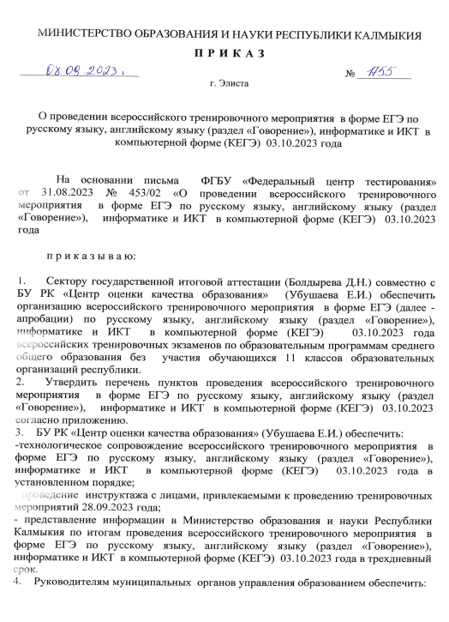
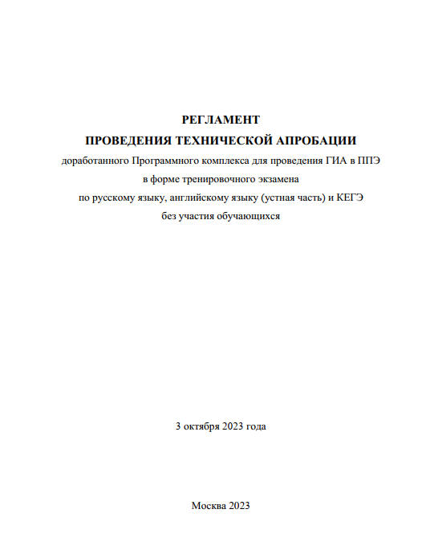
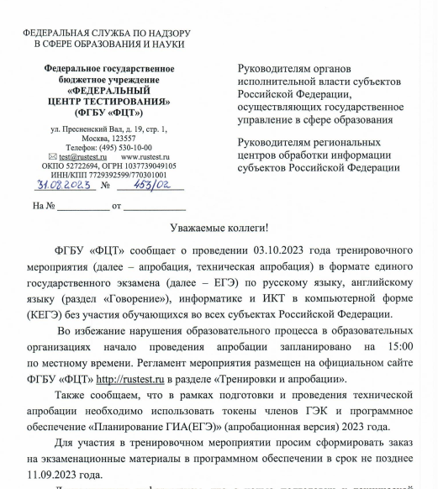
Нормативные документы о проведении тренировочного мероприятия,
регламент проведения технической апробации
Письмо ФГБУ «ФЦТ» № 453_02 от 31.08.2023
«О проведении 03.10.2023 тренировочного мероприятия в формате единого государственного экзамена»
Приказ МОиН РК №1755 от 08.09.2023 г.
«О проведении всероссийского тренировочного мероприятия в форме ЕГЭ по русскому языку, английскому языку(раздел «Говорение»), информатике и ИКТ (КЕГЭ)»
Регламент проведения региональных тренировочных мероприятий
(доступен на сайте ФГБУ «ФЦТ» в разделе тренировки и апробации,
а так же на сайте coko08.ru)

Slide 3
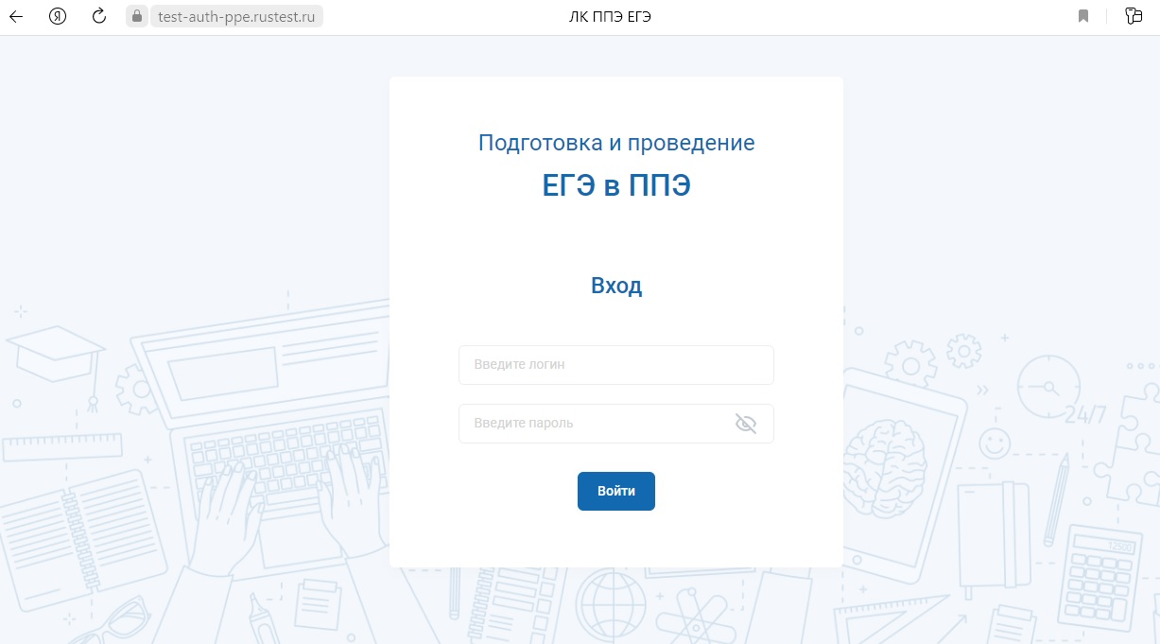
Цель проведения тренировочного экзамена - апробация доработанного Программного комплекса для проведения ГИА в ППЭ и отработка организационных и технологических процедур в части нового функционала ЛК ППЭ в части файлового обмена между ППЭ и РЦОИ.

Slide 5
ТЕХНИЧЕСКАЯ АПРОБАЦИЯ – 3 ОКТЯБРЯ 2023 Г.
БЕЗ УЧАСТИЯ ОБУЧАЮЩИХСЯ
Предмет: русский язык, английский язык (раздел «Говорение»)
информатика и ИКТ (КЕГЭ)
Начало тренировочного экзамена: 15:00
Количество задействованных пунктов проведения
технической апробации: 7 ППЭ
Общее количество работников ППЭ: 101
члены ГЭК (15), руководитель ППЭ(7), технические специалисты (20),
организаторы в аудитории (37), организаторы вне аудитории (22)
Наименование ППЭ | Предмет
1. 003 МКОУ «Цаганаманская СОШ №2» | Русский язык
2. 008 МБОУ «РНГ им. преподобного С.Радонежского» | Информатика и ИКТ (КЕГЭ)
3. 022 МКОУ «Садовская СОШ № 2 им. Д.А. Маковкина» | Русский язык
4. 028 МБОУ «Яшалтинская СОШ имени В.А. Панченко» | Русский язык
5. 035 МКОУ «Лаганская СОШ № 4 имени Джамбинова З.Э.» | Русский язык
6. 037 МБОУ «СОШ №18 им.Б.Б. Городовикова» | Английский язык (раздел «Говорение»)
7. 055 МБОУ «КЭГ имени Зая-Пандиты» | Русский язык

Slide 6
ТЕХНИЧЕСКАЯ АПРОБАЦИЯ – 3 ОКТЯБРЯ 2023 Г.
БЕЗ УЧАСТИЯ ОБУЧАЮЩИХСЯ
Апробация проводится БЕЗ участия обучающихся
Заполнение ВСЕХ полей ответов условных участников обязательно
Проверка работ не осуществляется
Используются демонстрационные версии КИМ 2023 года
Начало тренировочного экзамена в 15.00 ч.

Slide 7
01-Русский язык
печать полного комплекта ЭМ в аудиториях ППЭ;
заполнение бланков участников;
25 - Информатика и ИКТ (КЕГЭ)
печать бланков регистрации в аудиториях ППЭ;
выполнение условными участниками заданий КИМ (в электронном виде)
в аудиториях проведения ППЭ;
сохранение ответов условных участников КЕГЭ на станциях КЕГЭ на флешнакопитель, экспорт защищенного пакета с ответами условных участников КЕГЭ c использованием токена члена ГЭК на последней станции КЕГЭ для передачи в РЦОИ
29 - Английский язык (устный)
печать бланков регистрации в аудиториях подготовки ППЭ, запись условными участниками ответов на станциях записи ответов в аудиториях проведения ППЭ;
сохранение ответов условных участников на станциях записи ответов на флешнакопитель, экспорт защищенного пакета с аудиоответами условных участников c использованием токена члена ГЭК на последней станции записи ответов для передачи в РЦОИ

Slide 8
СКАНИРОВАНИЕ МАТЕРИАЛОВ
01-Русский язык
25 - Информатика и ИКТ (КЕГЭ)
сканирование бланков участников и форм ППЭ (ППЭ-05-02/05-02-К, ППЭ-12-04-МАШ, ППЭ-12-02 (при наличии) в аудиториях ППЭ на станции организатора;
сканирование форм ППЭ (за исключением отсканированных в аудитории) в штабе ППЭ на станции сканирования в ППЭ.
29 - Английский язык (устный)
сканирование бланков участников и форм ППЭ в штабе ППЭ на станции сканирования в ППЭ;

Slide 9
ЗАВЕРШЕНИЕ РТМ
(Организаторы в аудитории, технические
специалисты, члены ГЭК)
В каждой аудитории выполнить: - учет использованных бланков участников; - заполнение предусмотренных форм ППЭ в аудитории;
Упаковка в аудиториях использованных бланков участников, КИМ
Передача бланков участников, КИМ, а также заполненных форм ППЭ в штаб ППЭ;
Заполнение в ППЭ и передача в РЦОИ журнала о результатах проведения тренировочного экзамена не позднее 03.10.2023!

Slide 10
Консультационная и техническая поддержка ППЭ ФЦТ
Контакты: 8-800-302-31-56
8-499-302-31-56
Эл. почта: help-ppe@rustest.ru.
с 20:00 01.10.2023 по 22:00 03.10.2023
круглосуточно

Slide 11
САЙТ: COKO08.RU
ЭЛ.ПОЧТА:COKO08@MAIL.RU
Горячая линия РЦОИ: 8(84722)39090
Техническая поддержка:
8-929-209-08-02
Контакты РЦОИ Республика Калмыкия

